Slide 1




ATELIER :
ENREGISTREMENT DE PRODUITS LAITIERS DESTINÉS À L’EXPORTATION VERS LE BRÉSIL
Paris, novembre 2014
Cláudia Azevedo Versiani Veloso

Slide 2
ORGANIGRAMME DIPOA/SDA
Secrétariat de la Défense de l’Agriculture et de l’Élevage (SDA)
Département de l’Inspection des
Produits d’Origine Animale (DIPOA)
Coordination Générale des
Programmes Spéciaux (CGPE)
Coordination Générale de
l’Inspection (CGI)
DICAR
DICS
DICAO
DILEI
DIPES
DILEI – Division de l’Inspection du Lait et Dérivés
Miel et produits apicoles

Slide 3
COMMENT HABILITER L’ÉTABLISSEMENT À EXPORTER VERS LE BRÉSIL
L’Autorité Sanitaire du pays intéressé demande l’inclusion de l’établissement dans la liste des établissements habilités à exporter vers le Brésil
  Habilitation unité de production par unité de production
  Habilitation système

Slide 4
PROCÉDURE D’HABILITATION BRÉSILIENNE
Habilitation Unité de Production par Unité de Production :
Locaux physiques
Équipements
Conditions d’exploitation
Contrôles de laboratoire (matière-première et produits)
- Organigramme opérationnel
- Processus technologiques
- Systèmes de Qualité (GMP/ SSOP/HACCP, Normes ISO et autres)
Habilitation Système :
-On recherche une équivalence entre les deux systèmes d’inspection sanitaire

Slide 5
LÉGISLATION BRÉSILIENNE SUR L’ENREGISTREMENT DE PRODUITS LAITIERS
Ministère de l’Agriculture, de l’Élevage et de l’Approvisionnement
Ministère de la Santé / Agence Nationale de Veille Sanitaire
Ministère de la Justice
Ministère du Développement, de l’Industrie et du Commerce (Métrologie)

Slide 6
Législation disponible sur :
www.planalto.gov.br
www.agricultura.gov.br
www.anvisa.gov.br
www.inmetro.gov.br

Slide 7
ENREGISTREMENT DES PRODUITS LAITIERS
    Circulaire DIPOA/SDA nº 42/2010
  Officialise le nouveau formulaire d’enregistrement

Slide 8
Documentation nécessaire
Formulaire composé de 05 feuillets, en 02 exemplaires originaux (langue : portugais ou espagnol)
1.1. 03 feuillets devant être remplis par l’intéressé
1.2. 01 feuilet rempli par l’Autorité Sanitaire compétente
1.3. 01 feuilet rempli par le DIPOA (avis)
2. Étiquetage
2.1. Étiquette originale du produit + étiquette complémentaire contenant les informations obligatoires en langue portugaise, avec des caractères, une taille et une mise en valeur adéquats
2.1.1. Indiquer l’endroit où sera apposée l’étiquette
2.1.2.A L’étiquette complémentaire pourra être apposée à l’origine ou au lieu de destination. Dans ce dernier cas, elle devra être apposée avant la commercialisation.
2.2. Alternative : étiquette originale bilingue (lorsque l’étiquetage comporte plus d’une langue, aucune information obligatoire de signification équivalente ne peut figurer dans des caractères ayant une taille, une mise en valeur ou une visibilité différents), l’une des langues étant le portugais
Remarque : Envoyer la documentation à l’adresse suivante :
Ministério da Agricultura, Pecuária e Abastecimento
Esplanada dos Ministérios, Bloco D, Anexo A,4º andar
Departamento de Inspeção de Produtos de Origem Animal
70043-900 Brasília – Distrito Federal – Brasil
http://www.agricultura.gov.br

Slide 9
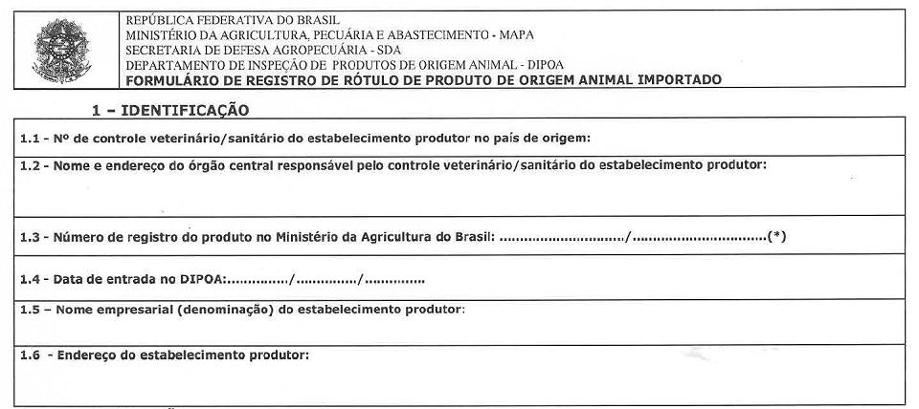
MODÈLE DU FORMULAIRE
1.2- Utiliser le numéro de contrôle émis sur la Circulation d’’Habilitation par le DIPOA.
1.3 – Numéro séquentiel, par ordre croissant, 04 chiffres (exemple : 0001/FR 02-558-002 CE).
1.4 – Date d’entrée inscrite par le DIPOA lors de la réception du document.

Slide 10
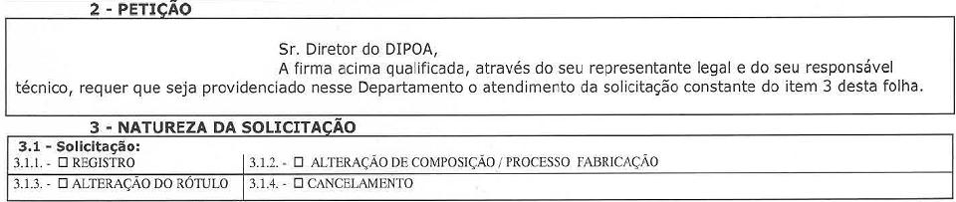
3.1.1 – Demande d’enregistrement du produit
3.1.2 – S’applique en cas de modification de la composition ou du processus de fabrication d’un produit déjà enregistré. Le numéro d’enregistrement est maintenu.
3.1.3 – S’applique en cas de modification exclusive du schéma. Le numéro d’enregistrement est maintenu.
3.1.4 – S’applique en cas d’annulation de l’enregistrement.

Slide 11
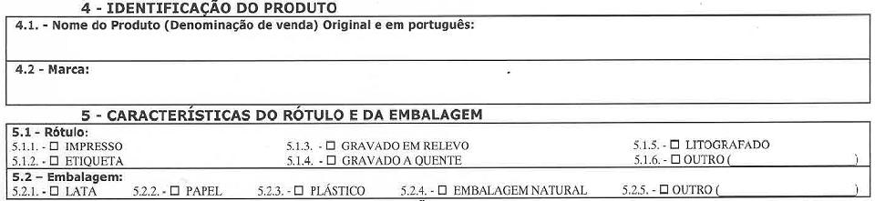
5.1.6 et 5.2.5 – Lorsque l’on indique le champ “AUTRE”, il est nécessaire de préciser les caractéristiques de l’étiquette d’origine et/ou de l’emballage.

Slide 12
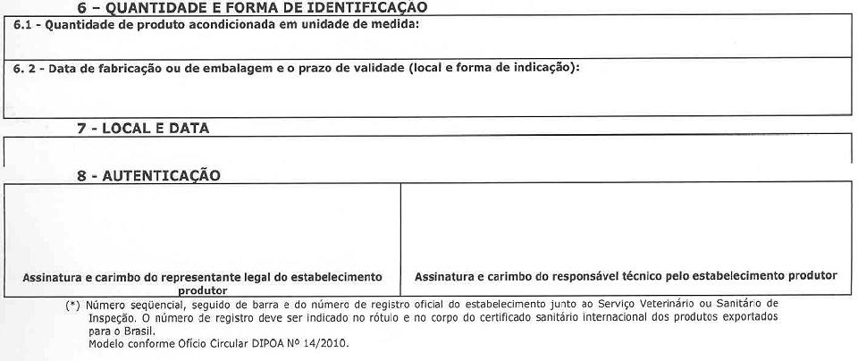
Modèle conforme à la Circulaire DIPOA Nº 42/2010.
6.1 – Indiquer le grammage ou la fourchette de grammage (exemples : 25Kg ou 10Kg à 20kg)
6.2 – Décrire l’endroit où seront indiquées sur l’étiquette les dates et la façon dont celles-ci seront indiquées (ex. : les dates seront imprimées sur l’étiquette sur un champ dédié, au format : jour/mois/année).

Slide 13
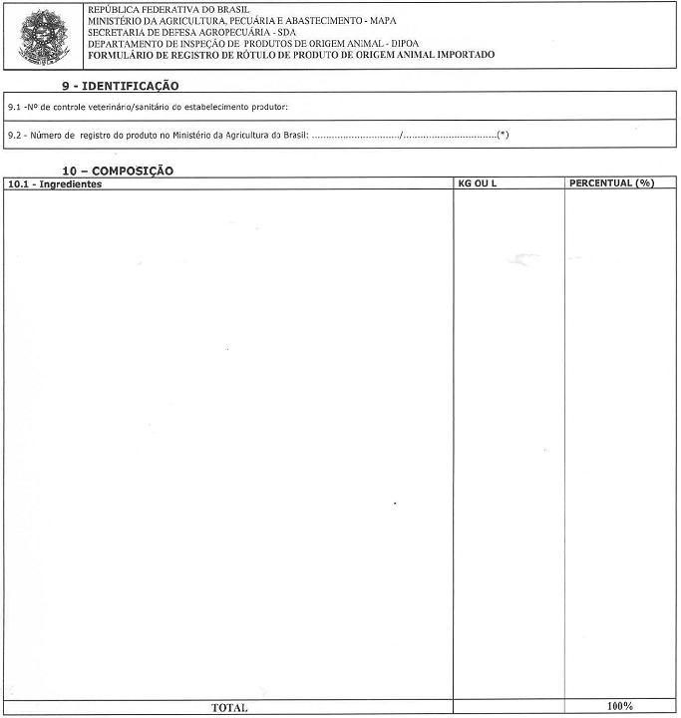
Citer tous les ingrédients/additifs/coadjuvants de technologie utilisés, leurs quantités en Kg ou L et les pourcentages respectifs.
Respecter la proportion des ingrédients établie par le RTIQ/ RIISPOA et les limites des additifs, ainsi que les ingrédients autorisés.
Exemple : Confiture de Lait (“Doce de leite”)
- pour chaque 100L de lait, 30Kg de saccharose maximum
- remplacement du saccharose : maximum 40% par mono et dyssacharides
- amidon ou amidon modifié : 0,5/100mL de lait
- minimum 5 % et maximum 30 % d’autres produits alimentaires isolés ou mélangés
Tous les ingrédients d’origine animale utilisés doivent provenir d’établissements habilités à exporter vers le Brésil.
Remarque : Les additifs doivent être mentionnés avec leur nom complet, leur fonction principale dans le produit et leur numéro INS.

Slide 14
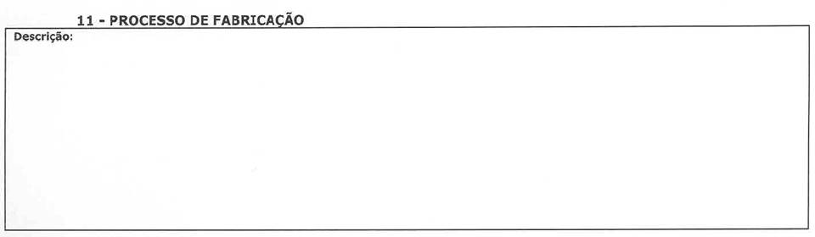
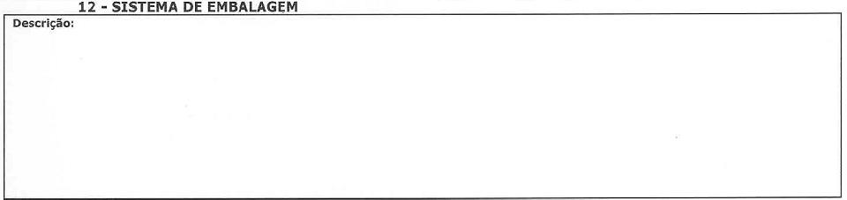
- Description du processus de fabrication de manière ordonnée, depuis l’obtention ou la réception de la matière-première, puis le process et jusqu’à l’expédition du produit fini vers le marché brésilien (indiquer l’étape d’ajout de chaque ingrédient/additif et coadjuvant de technologie cité au point 10 – composition ; mentionner les binômes de traitements thermiques réalisés ; température de conservation et humidité relative des chambres de salage, affinage et stockage des fromages, ainsi que leur durée d’affinage, le cas échéant ; concentration de la saumure, standardisation de la teneur en graisse et autres particularités de production).
- S’assurer que le processus technologique est compatible avec la législation (vérifier les traitements thermiques appliqués, la durée d’affinage, etc.). Décrire le processus de fabrication avec toutes ses étapes technologiques pertinentes pour l’obtention du produit.
Décrire le procédé d’emballage primaire et secondaire du produit
Emballages secondaires / tertiaires (pour le conditionnement / le transport du produit) : les emballages ne sont pas enregistrés mais ils doivent contenir, au minimum :
Dénomination de vente
Données du fabricant (raison sociale, numéro d’enregistrement de l’établissement auprès de l’organisme officiel et adresse)
Cachet du Service Officiel, le cas échéant
Conservation du produit
Dates de fabrication et de validité

Slide 15
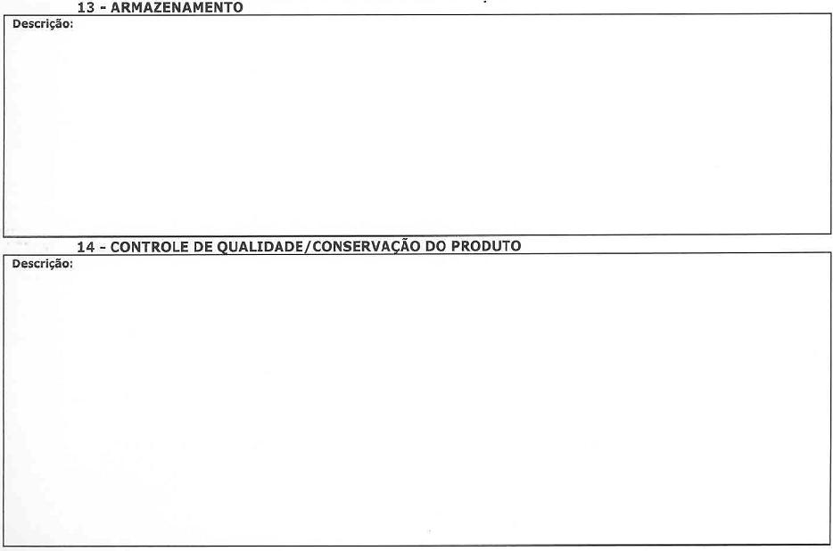
Décrire comment et où le produit est stocké, en précisant la température lorsque le produit est réfrigéré.
Décrire les procédures de contrôle de qualité mises en œuvre par l’unité de production au cours de toutes les étapes du processus d’industrialisation (analyses réalisées sur la matière-première et le produit fini, contrôles effectués pour les ingrédients et les additifs, fréquence des analyses, méthode analytique (référence), normes adoptées, fiche technique du produit, composition centésimale moyenne, outils de qualité utilisés (GMP, HACCP et autres), autres informations techniques pertinentes).

Slide 16
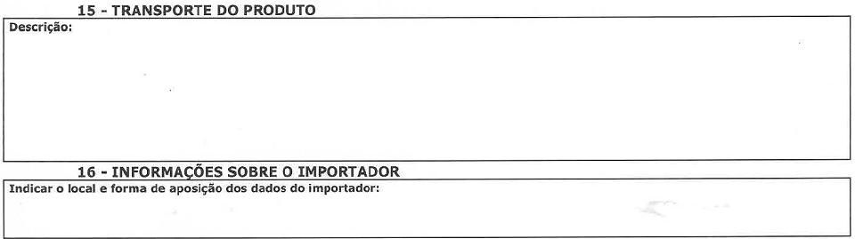
Décrire toutes les étapes et procédures du transport du produit jusqu’à sa destination finale.
Dans le cas d’un importateur exclusif, on peut mentionner dans le champ 16 les coordonnées de l’importateur (nom de l’entreprise, CNPJ, adresse, téléphone, etc). Ces informations devront être indiquées sur l’étiquette exposée au consommateur.
Décrire l’endroit de l’étiquette où seront indiquées ces coordonnées et la façon dont cette information sera apposée sur l’emballage.
Exemple : Les coordonnées de l’importateur seront insérées sur l’étiquette au moyen d’un cachet, après la mention de l’expression “Importado por” (Importé par). Devront y figurer les coordonnées suivantes de l’importateur : nom de l’entreprise, CNPJ, adresse, téléphone, etc.

Slide 17
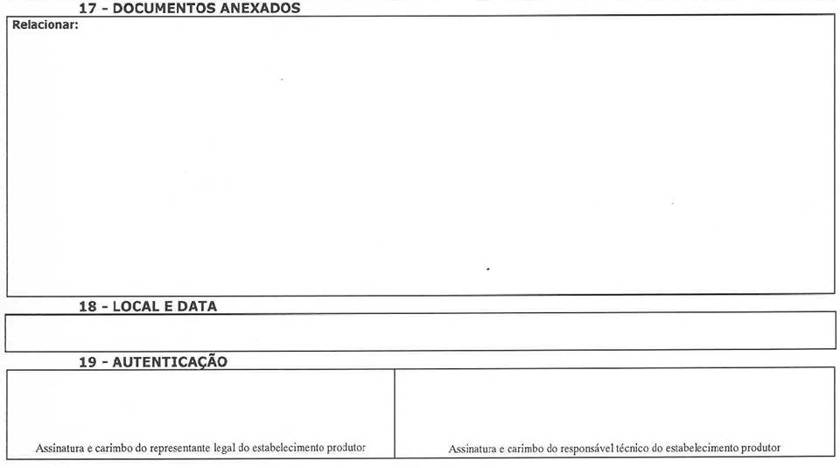
Inscrire la liste de tous les documents joints au formulaire d’enregistrement (étiquette, étiquette originale, fiche technique de produits, documentation technique et scientifique, entre autres).
Ne pas oublier de remplir ce champ !
Ne pas oublier de remplir ce champ !

Slide 18
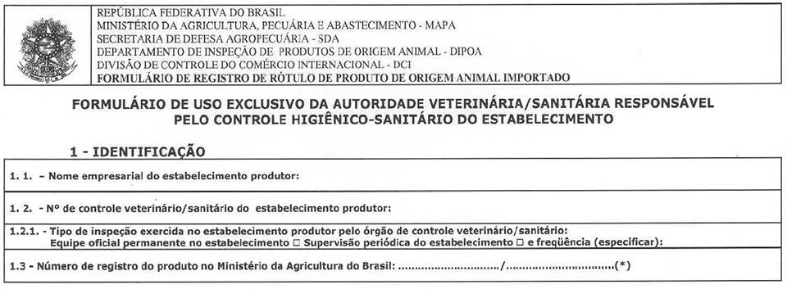

Slide 19
2 – CERTIFICAT DE L’AUTORITÉ VÉTÉRINAIRE / SANITAIRE
Je soussigné, certifie que :
1. L’entreprise applique de manière appropriée les méthodes de contrôle de qualité mentionnés ;
2. Les locaux, les équipements et le flux de production sont appropriés et approuvés pour l’élaboration du produit ;
3. L’entreprise exécute le processus de fabrication et respecte la composition du produit conformément à ce qui est décrit ;
4. L’établissement est habilité à exporter ce produit vers le Brésil.

Slide 20
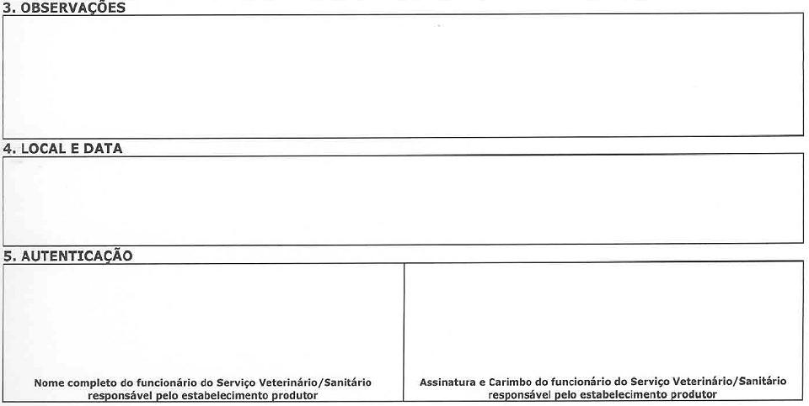

Slide 21
CROQUIS JOINT AU FORMULAIRE D’ENREGISTREMENT
Lorsqu’il n’est pas possible de joindre le croquis à taille réelle, indiquer les dimensions réelles de l’étiquette qui sera employée.
Lorsque les informations obligatoires sont indiquées sous la forme d’étiquettes, il est nécessaire de joindre également le dessin de l’étiquette / emballage d’origine, en indiquant l’endroit où sera apposée l’étiquette.
Les informations décrites sur le dessin doivent être cohérentes avec les renseignements du formulaire d’enregistrement (ingrédients, température de conservation, information nutritionnelle, etc.).

Slide 22
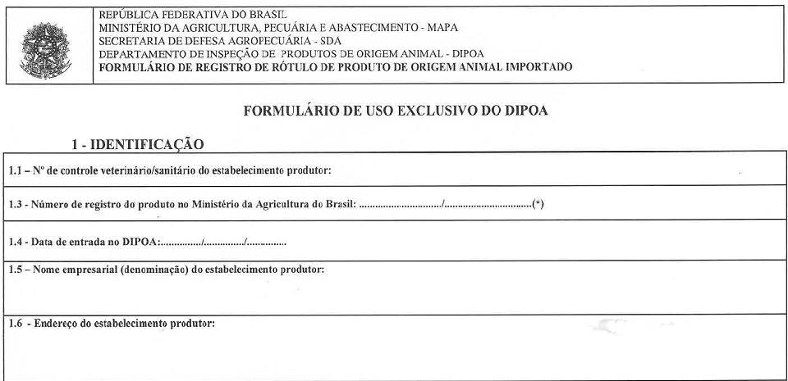

Slide 23
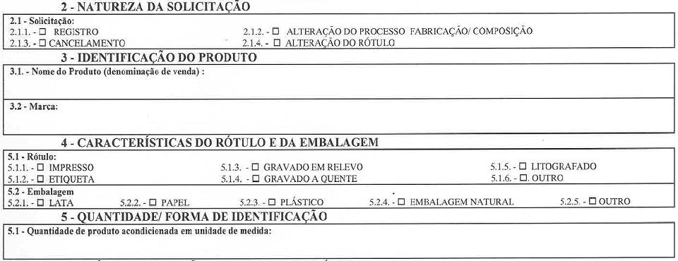

Slide 24
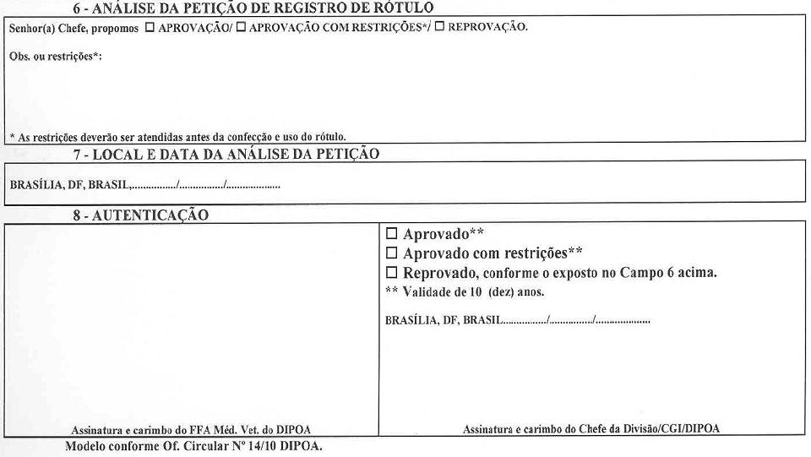
Modèle conforme à la Circulaire Nº 42/10 DIPOA

Slide 25
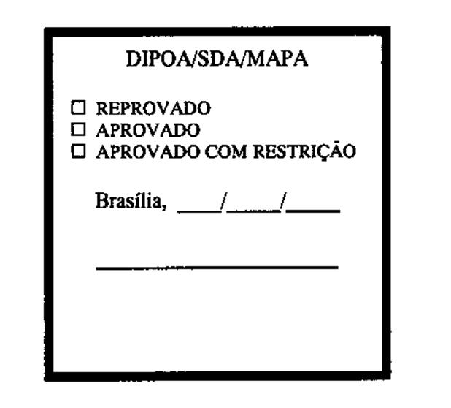
CROQUIS
Modèle de cachet à apposer sur le croquis de l’étiquette analysée par le DIPOA
Date, cachet, signature de l’analyste du DIPOA

Slide 26
AVIS DU DIPOA
APPROUVÉ
APPROUVÉ AVEC DES RESTRICTIONS
  L’étiquette ne pourra être utilisée qu’après avoir pris en compte toutes les remarques.
Validité de l’enregistrement : 10 ans, à compter de la date d’approbation.
ATTENTION : L’entreprise doit savoir qu’en cas de modification ou de publication d’une nouvelle législation au cours de cette période, la mise à jour des étiquettes déjà approuvées est nécessaire, ce qui entraîne une nouvelle évaluation par le DIPOA
REJETÉ

Slide 27
ENREGISTREMENT DE PRODUITS LAITIERS
L’enregistrement du produit laitier est un document de l’établissement producteur.
Renvoi des documents d’enregistrement et avis du DIPOA-> Via l’Ambassade de France.

Slide 28
INFORMATIONS OBLIGATOIRES SUR L’ÉTIQUETTE
1. Dénomination de vente du produit
2. Liste des ingrédients
3. Contenu liquide
4. Identification de l’origine (Nom ou raison sociale et adresse de l’établissement d’origine et de l’établissement importateur / Nom ou raison sociale et adresse de l’importateur)
5. Conservation du produit avant et après son ouverture
6. Date de fabrication
7. Validité
8. Lot
9. Expression d’enregistrement du produit
10. Mode d’emploi de la préparation et utilisation du produit, le cas échéant
11. Information nutritionnelle
12. Autres expressions
Utilisation d’Arômes :
Naturel : “Contém Aromatizante”
Artificiel : “Aromatizado artificialmente”
Identique au naturel : “Contém aromatizante sintético idêntico ao natural”
Utilisation de colorants artificiels : “colorido artificialmente”
  . “NÃO CONTÉM GLÚTEN” OU “CONTÉM GLÚTEN” (ne contient pas de gluten / contient du gluten) en lettres capitales et en gras (Loi 10.674/2003 et point 2.19 de l’IN MAPA 22/2005)
  Blé, avoine, orge, seigle, malt et dérivés.
“Proibida a Venda Fracionada” (vente fractionnée interdite) – produits d’un poids supérieur ou égal à 5,0Kg (sauf fromages)
“CONTÉM GORDURA VEGETAL” (contient de la graisse végétale) en caractères d’une taille et d’une couleur uniformes, sans mentions ou dessins intercalés, en lettres capitales et en gras – à insérer sous le nom du produit
13. Cachet ou Sceau officiel de l’Inspection sanitaire, le cas échéant

Slide 29
1.DÉNOMINATION (NOM) DU PRODUIT
Caractères d’une taille et d’une couleur uniformes, sans dessins ou autres mentions intercalés.
La taille doit correspondre au minimum à un tiers (1/3) de la taille de l’inscription la plus grande sur l’étiquette, marque commerciale comprise.
Lorsqu’un Règlement Technique d’Identité et de Qualité établit une ou plusieurs dénominations, au moins une de ces dénominations devra être utilisée.
. Il est possible d’y faire figurer des mots ou des phrases supplémentaires, à côté ou près du nom du produit (Ex.: type de couverture, forme de présentation, condition ou type de traitement réalisé).
De plus, on pourra employer une dénomination consacrée, de fantaisie, de fabrication ou une marque déposée.

Slide 30
2. LISTE D’INGRÉDIENTS
  Précédée des expressions : “Ingredientes:” ou “Ingr.:”
  Les ingrédients doivent être inscrits par ordre décroissant de proportion.
  Les additifs devront toujours être indiqués avec leur fonction et leur nom et/ou numéro INS (à l’exception des arômes, qui peuvent être déclarés uniquement avec leur fonctions, conformément au RDC ANVISA/MS nº259/2002).
  Les additifs ayant la même fonction peuvent être regroupés (exemple : stabilisateurs citrate de sodium et phosphate de sodium).
  - Faire figurer l’expression “colorido artificialmente” (utilisation de colorants artificiels).
  Inscription des arômes : respecter le rapport technique ANVISA/MS nº 26/2007.
Notes:
A expressão de registro do rótulo não deve ser abreviada.
Por exemplo, considera-se incorreto “Reg. no Min. da Agric. SIF/DIPOA sob nº xxxx/xxxx”

Slide 31
RAPPORT TECHNIQUE ANVISA/MS nº 26, du 14 juin 2007
Finalité de l’arôme dans le produit | Classification de l’arôme | Désignation ou panneau principal | Panneau principal
Définir ou donner un goût | Naturel | Goût... | Contient un aromatisant
 | Artificiel | Goût artificiel de... | Aromatisé artificiellement
 | Identique au naturel | Goût... | Contient un aromatisant identique au naturel
Renforcer ou reconstituer un goût | Naturel | Nom du produit | Contient un aromatisant
 |  |  | Aromatisé artificiellement
 | Artificiel
 | Identique au naturel |  | Contient un aromatisant synthétique identique au naturel
Donner un goût non spécifique | L’indication de l’utilisation doit figurer dans la liste des ingrédients.

Slide 32
2. LISTE DES INGRÉDIENTS
Les additifs doivent être déclarés à la fin de la liste des ingrédients.
Déclarer l’amidon ou l’amidon modifié, selon le cas.
Mentionner les ingrédients/additifs des ingrédients composés (ex. : préparation aux fruits, produits d’origine animale devant faire l’objet d’un RTIQ, etc.).
L’ingrédient “eau” doit être déclaré :
sauf lorsqu’il fait partie de saumures, sirops, jus, sauces ou autres similaires, et que ces ingrédients composés sont déclarés comme tels sur la liste des ingrédients ;
il n’est pas nécessaire de déclarer l’eau et les autres composants volatils qui s’évaporent au cours de la fabrication.

Slide 33
2. LISTE DES INGRÉDIENTS
Exemple
INGRÉDIENTS : lait écrémé et/ou lait reconstitué écrémé, sucre liquide, dextrose monohydraté, ferments lactiques et aromatisant.
INGR. : lait écrémé et/ou lait reconstitué écrémé, préparation à base de fraises (sucre liquide inverti, morceaux de fraise, eau, stabilisant amidon modifié, colorant naturel carmin de cochenille, arôme identique à l’arôme naturel de fraise, colorant artificiel bordeaux-s, conservateur sorbate de potassium et stabilisant pectine citrique), sucre, lait en poudre écrémé, amidon modifié, stabilisants gélatine en poudre et métylcellulose, arôme identique à l’arôme naturel de fraise, colorant artificiel rouge ponceau et ferment lactique.

Slide 34
3. CONTENU NET (législation spécifique)
  Décret INMETRO nº 157/2002
  Pour les produits pré-mesurés
  Vue principale de l’étiquetage : zone visible dans les conditions habituelles d’affichage, où la dénomination de vente et la marque ou le logotype sont mis en valeur.
  La couleur utilisée doit être contrastante, de manière à transmettre au consommateur une information aisée, fidèle et satisfaisante.

Slide 35
3. CONTENU NET (législation spécifique)
  Décret INMETRO nº 157/2002- Unité de mesure :
Type de mesure (grandeur) | Quantité nette du produit | Unité de mesure (symboles)
Volume (liquides) | < 1000 ml > 1000 ml | mL ou ml ou cL ou cl ou cm³ L
Masse | < 1 g entre 1 g et 1000 g > 1000 g | mg g kg

Slide 36
3. CONTENU NET (législation spécifique)
Décret INMETRO nº 157/2002
-Taille des caractères alphanumériques :
Contenu net en grammes ou en millilitres | Hauteur minimum des chiffres (mm)
Inférieure ou égale à 50 | 2
Supérieure à 50 et inférieure ou égale à 200 | 3
Supérieure à 200 et inférieure ou égale à 1000 | 4
Supérieure à 1000 | 6

Slide 37
3. CONTENU NET (législation spécifique)
Décret INMETRO nº 157/2002- expressions :
Produits commercialisés en unités de masse : kg et g
POIDS NET
CONTENU NET
POIDS NET
Poids Net
Poids Net
OU AUCUNE EXPRESSION (et seulement la masse. Exemple : 500 g)
Produits commercialisés en unités de volume: L et ml
CONTENU
Contenu
Volume Net
OU AUCUNE EXPRESSION (et seulement le volume. Exemple : 500 mL)
Produits pré-mesurés présentant deux phases :
POIDS NET et POIDS ÉGOUTTÉ

Slide 38







3. CONTENU NET (exemples)

Slide 39
3. CONTENU NET (législation spécifique)
Décret INMETRO nº 157/2002- expressions :
Les emballages multiples, promotionnels ou non, de produits de différente nature, présentés sous la forme d’un ensemble, doivent indiquer la quantité de produits qu’ils contiennent.
CONTIENT
CONTENU
CONT.

Slide 40
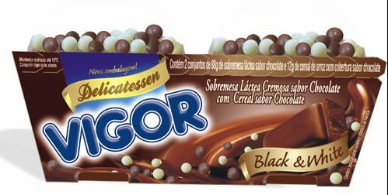
3. CONTENU NET(exemples d’emballages multiples)
Contient 2 ensembles de 88g de dessert lacté goût chocolat et
12g de céréales de riz enrobés de chocolat
Dénomination de vente : Dessert Lacté Crémeux goût Chocolat aux Céréales goût Chocolat

Slide 41
3. CONTENU NET (législation spécifique)
Décret INMETRO nº 067, du 31/03/1989
Mémo nº 07/2009/DILEI/DIPOA, du 26/01/2009
PRODUIT | UNITE LEGALE
Laits fermentés, yaourts, lait géléifié, lait concentré, lait évaporé ou concentré, crème de lait, confiture de lait, dessert lacté Fromages et similaires Boisson lactée fermentée | Masse
Laits fluides Boisson lactée UHT/ pasteurisée | Volume

Slide 42
3. CONTENU NET (législation spécifique)
Modification du contenu net : minimum 3 mois.
Décret MJ nº 81,du 23 janvier 2002 (établit la règle pour l’information aux consommateurs sur le changement de quantité du produit commercialisé, sur l’emballage).

Slide 43

3. CONTENU NET
(exemple de modification du contenu pré-mesuré)
Quantité de produit avant la modification
Quantité de produit après la modification
Quantité réduite en valeur absolue et en pourcentage

Slide 44
3. CONTENU NET (législation spécifique)
Décret INMETRO nº 25/1986 – s’applique dans les cas suivants :
Fromages et fromages blancs dont les quantités ne peuvent être standardisées et/ou pouvant perdre du poids de manière significative.
– expressions utilisées :
DOIT ÊTRE PESÉ EN PRÉSENCE DU CONSOMMATEUR
POIDS DE L’EMBALLAGE ____ g
L’indication de l’expression “DOIT ÊTRE PESÉ EN PRÉSENCE DU CONSOMMATEUR” doit être inscrite de manière visible et distincte des autres informations ; il faut préciser en outre, dans les mêmes proportions, le poids de l’emballage, en grammes, précédé de l’expression “POIDS DE L’EMBALLAGE”.

Slide 45
4. IDENTIFICATION DE L’ORIGINE
Le nom (raison sociale) du fabricant ou du producteur ou portionneur ou titulaire (propriétaire) de la marque
Adresse complète (rue, nº, complément, etc.)
Commune et pays d’origine
Numéro d’enregistrement ou code d’identification de l’établissement fabricant auprès de l’organisme officiel compétent
Nom ou raison sociale et adresse de l’importateur

Slide 46
4. IDENTIFICATION DE L’ORIGINE
L’une des expressions suivantes doit être utilisée :
“ Fabriqué en France”
“ Produit Français”
“Industrie Française"

Slide 47
5. MODE DE CONSERVATION
(avant et après ouverture du produit)
. Respecter le mode de conservation tel qu’il est défini sur le RTIQ du produit
Pour les produits exigeant des conditions spéciales de conservation
  Température minimum et maximum
  Température maximum– conforme au RTIQ spécifique
  Validité et mode d’emploi pour la conservation après l’ouverture de l’emballage
  Respecter les recommandations pour les produits conditionnés en boîtes de conserve
Exemple : “Après l’ouverture du produit, retirer de la boîte de conserve et conserver au réfrigérateur. Consommer jusqu’à 10 jours après l’ouverture”
Remarque “Le beurre, de quelque qualité que ce soit, doit être conservé dans un endroit réfrigéré, sauf lorsqu’il est conditionné en boîte de conserve. Dans ce cas, il est recommandé de le placer dans une atmosphère sous température contrôlée entre 10 et 15º C.”

Slide 48
5. MODE DE CONSERVATION
(avant et après ouverture du produit)
Exemples :
“Conserver dans un endroit réfrigéré jusqu’à 10ºC. Après l’ouverture, conserver au réfrigérateur et consommer jusqu’à 10 jours après l’ouverture”.
“Conserver dans un lieu sec et aéré. Après l’ouverture du produit, consommer dans un délai maximum de 30 jours”.
“Conserver à température ambiante. Après l’ouverture, conserver le produit dans un endroit réfrigéré entre 1ºC et 10ºC et consommer jusqu’à 48 heures après l’ouverture”.
“Conserver dans un lieu sec et aéré. Consommer immédiatement après l’ouverture”

Slide 49
6. DATE DE FABRICATION
L’insertion des dates de fabrication est obligatoire
Format jour/mois/année.
(articles 796 et 797 du Décret 30.691 du 29.03.1952 et ses modifications – approbation du Règlement de l’Inspection Industrielle et Sanitaire des Produits d’Origine Animale - RIISPOA).
Notes:
A expressão de registro do rótulo não deve ser abreviada.
Por exemplo, considera-se incorreto “Reg. no Min. da Agric. SIF/DIPOA sob nº xxxx/xxxx”

Slide 50
7. VALIDITÉ
Le délai de validité du produit doit être déclaré
Le délai de validité doit comprendre, au moins :
JOUR ET MOIS (produits dont la durée ne dépasse pas 03 mois)
MOIS ET ANNÉE (produits dont la durée minimum est supérieure à 03 mois). Lorsque le mois d’échéance est décembre, il suffira d’indiquer l’année, avec l’expression « fin…" (année).

Slide 51
7. VALIDITÉ
Le délai de validité devra être déclaré selon l’une des expressions suivantes :
« consumir antes de... » (consommer avant le)
"válido até..." (valable jusqu’au)
"validade..." (validité)
"val:..." ;
"vence..." (fin de validité le)
"vencimento..." (échéance)
"vto:..." ou
"venc:...."
Les expressions ci-dessus devront être suivies du délai de validité ou d’une indication claire de l’endroit où figure le délai de validité ou d’une impression par perforations ou marques indélébiles du jour et du mois ou du mois et de l’année.
Toute information doit être claire et précise.

Slide 52
7. VALIDITÉ
Forme de l’expression :
Le jour, le mois et l’année doivent être exprimés en chiffres, par ordre numérique non codifié, à l’exception du mois qui pourra être indiqué en toutes lettres dès lors que cette forme n’induit pas le consommateur en erreur.
Dans ce cas, il est permis d’abréger le nom du mois en utilisant les trois premières lettres de celui-ci
exemples : mois 01 (jan.), 02 (fev.), et ainsi de suite.

Slide 53
7. VALIDITÉ
Afin de déclarer le délai de validité, les expressions suivantes pourront être utilisées :
"validade a -18ºC (freezer) : ..." (validité à -18ºC (freezer)
"validade a - 4ºC (congelador): ..." validité à - 4ºC (congélateur )
"validade a 4ºC (refrigerador): ...« (validité à 4ºC (réfrigérateur )

Slide 54
8. LOT
Imprimé, gravé ou marqué de toute autre manière
Code ou langage clair (de manière visible, lisible et indélébile)
Défini par le fabricant, le producteur ou le portionneur du produit.

Slide 55
8. LOT
Exprimé par :
a) Un code clé précédé de la lettre "L“ (ce code doit être à la disposition de l’autorité compétente et figurer sur la documentation commerciale le cas échéant, entre les pays) ou
b) La date de fabrication, d’emballage ou la durée de validité.

Slide 56
9. EXPRESSION DE L’ENREGISTREMENT DU PRODUIT
Inscrire :
“ Registro no Ministério da Agricultura SIF/DIPOA sob nº 0000/___.” (Enregistrement du Ministère de l’Agriculture SIF/DIPOA n°0000/_____)
Le nº d’enregistrement est :
attribué par l’entreprise
doit comporter 04 chiffres, suivis du numéro de contrôle vétérinaire/sanitaire de l’établissement producteur auprès du pays d’origine.

Slide 57
9. EXPRESSION DE L’ENREGISTREMENT DU PRODUIT
Nº D’ENREGISTREMENT :
Emballages différents : numéro séquentiel différent pour chaque emballage
Variation de poids uniquement (grammes) : le même numéro séquentiel
Un numéro d’enregistrement annulé peut être réutilisé

Slide 58
10. MODE D’EMPLOI RELATIF À LA PRÉPARATION ET À L’UTILISATION DU PRODUIT
Si nécessaire, l’étiquette doit contenir le mode d’emploi approprié
reconstitution,
décongélation ou
le traitement à appliquer par le consommateur pour utiliser correctement le produit.
Ce mode d’emploi ne doit pas être ambigu, ni permettre de fausses interprétations, afin de garantir l’utilisation correcte du produit.

Slide 59
11. INFORMATION NUTRITIONNELLE
(Résolution RDC ANVISA/MS 360/2003)
Règlement Technique (RT) sur les informations nutritionnelles à apposer sur les étiquettes des aliments emballés.
Champ d’application : les aliments produits et commercialisés, emballés en l’absence du client et prêts à être proposés aux consommateurs.

Slide 60
11. INFORMATION NUTRITIONNELLE
(Résolution RDC ANVISA/MS 360/2003)
Déclaration obligatoire :
• Valeur énergétique – kilocalories (kcal) et kilojoules (kJ)
• Hydrates de carbone (g)
• Protéines (g)
• Matières grasses totales (g)
• Graisses saturées (g)
• Graisses trans (g)
• Fibres alimentaires (g)
• Sodium (mg)
La quantité de tout autre nutriment considéré important afin de maintenir un bon état nutritionnel, selon les exigences des Règlements Techniques spécifiques.
La quantité de tout autre nutriment faisant l’objet d’une déclaration de propriétés nutritionnelles ou toute autre déclaration concernant des nutriments.
DÉCLARATION OPTIONNELLE :
• Vitamines et minéraux (mg ou µg) figurant à l’Annexe A, présents en quantité égale ou supérieure à 5% des AJR par portion indiquée sur l’étiquette.
• Autres nutriments.
Notes:
Relação geral dos assuntos a serem abordados ao longo da apresentação.
60

Slide 61
11. INFORMATION NUTRITIONNELLE
(RÉSOLUTION RDC ANVISA/MS 360/2003)
Se rapporte à l’aliment tel qu’il est proposé au consommateur.
L’information nutritionnelle (IN) doit être exprimée :
en portion, en incluant la mesure domestique correspondante, selon le RT spécifique correspondant (Résolution RDC ANVISA /MS 359/2003) et
en pourcentage de la Quantité Journalière (%QJ)
De plus, l’IN peut être exprimée en 100g ou 100mL
IMPORTANT
- S’assurer que les paramètres déclarés sur l’information nutritionnelle sont compatibles avec les stipulations du RTIQ.

Slide 62
11. INFORMATION NUTRITIONNELLE
(RÉSOLUTION RDC ANVISA/MS 360/2003)
Présentation de l’étiquetage sur les informations nutritionnelles : l’information nutritionnelle sera exprimée sous la forme de “zéro”, “0” ou “não contém” – (ne contient pas) lorsque les quantités sont inférieures ou égales aux quantités établies comme étant non significatives” :
Valeur énergétique | Inférieure ou égale à 4 kcal | Inférieure à 17 kJ
Hydrates de carbone | Inférieure ou égale à 0,5 g
Protéines | Inférieure ou égale à 0,5 g
Matières grasses totales | Inférieure ou égale à 0,5 g | *
Graisses saturées | Inférieure ou égale à 0,2 g
Graisses trans | Inférieure ou égale à 0,2 g
Fibres alimentaires | Inférieure ou égale à 0,5 g
Sodium | Inférieure ou égale à 5 mg
* Seront déclarées comme étant « zero », « 0 » ou « não contém » lorsque la quantité de matières grasses totales, graisses saturées et graisses trans respectent la condition de quantités non significatives et qu’aucun autre type de graisse n’est déclaré avec des quantiés supérieures à zéro

Slide 63
11. INFORMATION NUTRITIONNELLE
(RÉSOLUTION RDC ANVISA/MS 360/2003)
Arrondis des nutriments
Quantités supérieures ou égales à 100 : | Doivent être déclarées en nombres entiers à trois décimales
Quantités inférieures à 100 et supérieures ou égales à 10 : | Doivent être déclarées en nombres entiers à deux décimales
Quantités inférieures à 10 et supérieures ou égales à 1 : | Doivent être déclarées avec un chiffre décimal
.Quantités inférieures à 1 | Pour les vitamines et les minéraux, déclarer les nombres avec deux décimales Autres nutriments : déclarer une décimale
Valeur énergétique et %AJ : doivent être déclarés en nombres entiers

Slide 64
11. INFORMATION NUTRITIONNELLE
(RÉSOLUTION RDC ANVISA/MS 360/2003)
Calcul de la Valeur Énergétique en kcal et en kJ (facteurs de conversion)
Hydrates de carbone | 4kcal/g | 17kJ/g
Protéines | 4Kcal/g | 17kJ/g
Matières Grasses | 9Kcal/g | 37kJ/g
Alcool (éthanol) | 7kcal/g | 29kJ/g
Acides organiques | 3kcal/g | 13kJ/g
Polyols | 2,4kcal/g | 10kJ/g
Polydextrose | 1kcal/g | 4kJ/g

Slide 65
11. INFORMATION NUTRITIONNELLE
(RÉSOLUTION RDC ANVISA/MS 360/2003)
Calcul du %AJ, conformément à l’ANNEXE A :
AJR (nutriments) : déclaration obligatoire
IJR (vitamines et minéraux) : déclaration facultative
Apports Journaliers de Référence de Nutriments (AJR) dont la déclaration est obligatoire
Valeur énergétique | 2000kcal-8400kJ
Hydrates de carbone | 300 grammes
Protéines | 75 grammes
Matières grasses totales | 55 grammes
Graisses saturées | 22 grammes
Fibres alimentaires | 25 grammes

Slide 66
11. INFORMATION NUTRITIONNELLE
(Résolution RDC ANVISA/MS 360/2003)
Optionnellement, peuvent être déclarés les vitamines et les minéraux figurant à l’Annexe A – dès lors qu’ils sont présents en quantité supérieure ou égale à 5% des AJR Par portion indiquée sur l’étiquette.
Vitamine A | Vitamine B12 | Phosphore
Vitamine D | Biotine | Fluor
Vitamine C | Acide Pantothénique | Cuivre
Vitamine E | Calcium | Sélénium
Thiamine | Fer | Molybdène
Riboflavine | Magnésium | Chrome
Niacine | Zinc | Manganèse
Vitamine B6 | Iode | Choline
Acide Folique | Vitamine K

Slide 67
11. INFORMATION NUTRITIONNELLE
(RÉSOLUTION RDC ANVISA/MS 360/2003)
Présentation des mentions de l’information nutritionnelle
Modèles de l’Annexe B
Déclaration nutritionnelle simplifiée
Ne contient pas de quantité significative de ... (valeur énergétique et/ou nom (s) du/des nutriment(s) (Cette phrase peut être employée lorsque l’on utilise la déclaration nutritionnelle simplifiée).

Slide 68
11. INFORMATION NUTRITIONNELLE
(RÉSOLUTION RDC ANVISA/MS 360/2003)
ANNEXE B : MODÈLE VERTICAL A
INFORMATION NUTRITIONNELLE Portion en g ou ml (mesure domestique)
Quantité par portion |  | % AJR (*)
Valeur énergétique | kcal = kJ
Hydrates de carbone | g
Protéines | g
Matières grasses totales | g
Graisses saturées | g
Graisses trans | g | (Ne pas déclarer) **
Fibres alimentaires | g
Sodium | mg
% Apports Journaliers sur la base d’un apport de 2000 kcal ou 8400 kJ. Les apports journaliers peuvent être supérieurs ou inférieurs, selon vos besoins en énergie ** VD non établie

Slide 69
11. INFORMATION NUTRITIONNELLE
(RÉSOLUTION RDC ANVISA/MS 360/2003)
ANNEXE B : MODÈLE VERTICAL B
INFORMATION NUTRITIONNELLE Portion g ou ml (mesure domestique) | Quantité par portion | % AJR (*) | Quantité par portion | % AJR (*)
 | Valeur énergétique kcal = kJ |  | Graisses saturées g
 | Hydrates de carbone g |  | Graisses trans g | (Ne pas déclarer) **
 | Protéines g |  | Fibres alimentaires g
 | Matières grasses totales g |  | Sodium mg
% Apports journaliers de référence sur la base d’un régime de 2000 kcal, ou 8400 kJ. Vos apports journaliers peuvent êtres supérieurs ou inférieurs, selon vos besoins énergétiques ** AJR non défini

Slide 70
11. INFORMATION NUTRITIONNELLE
(RÉSOLUTION RDC ANVISA/MS 360/2003)
ANNEXE B : MODÈLE LINÉAIRE
Information nutritionnelle : Portion __ g ou ml ; (mesure domestique) Valeur énergétique ... kcal = ... kJ (...%VD) ; Hydrates de carbone... g (...%VD) ; Protéines...g (...%VD) ; Total Matières Grasses... g (...%VD) ; Graisses saturées... g (%VD) ; Graisses trans ... g ; Fibres alimentaires ... g (%VD) ; Sodium... mg (%VD).
*% Apports Journaliers sur la base d’un régime de 2000 kcal ou 8400 kJ. Vos apports journaliers peuvent être supérieurs ou inférieurs selon vos besoins énergétiques.
** AJR non définis pour les graisses trans.

Slide 71
11. INFORMATION NUTRITIONNELLE
( PORTIONS : Résolution RDC ANVISA/MS 359/2003)
Règlement Technique sur les portions des aliments emballés à des fins d’étiquetage nutritionnel.
DÉFINITIONS :
  Portion : quantité moyenne consommée par des individus sains, âgés de plus de 36 mois, à chaque occasion de consommation.
  Mesure domestique : ustensile communément utilisé par le consommateur pour mesurer les aliments.

Slide 72
11. INFORMATION NUTRITIONNELLE
( PORTIONS : Résolution RDC ANVISA/MS 359/2003)
Exemples de portion
LAIT ET DÉRIVÉS
Mesure domestique
Portion (g / ml)
Lait fluide | 200 ml | 1 verre
Lait évaporé | Quantité suffisante pour préparer 200 ml | x cuillères correspondantes
Fromage râpé | 10g | 1 cuillère à soupe
Cottage cheese, ricotta écrémée, fromage de minas, fromage frais écrémé et petit suisse | 50g | 2 cuillères à soupe
Autres fromages (ricotta, pâte demi-ferme, blanc, frais, pâte onctueuse, fondu et à tartiner) | 30g | x cuillères / tranche correspondante
Lait en poudre | Quantité suffisante pour préparer 200 ml | x cuillères correspondantes
Beurre | 10g | 1 cuillère à soupe
Crème de lait | 15g | 1 cuillère et ½ à soupe
Confiture de lait | 20g | 1 cuillère à soupe

Slide 73
11. INFORMATION NUTRITIONNELLE
( PORTIONS : Résolution RDC ANVISA/MS 359/2003)
RDC nº 163/06: Complément RDC nº 360/03 et 359/03
Emballages individuels :
    Portion : par emballage
    Mesure domestique : 1 barre, 1 pot, 1 sachet, 1 paquet, entre autres
    Rectifie l’IDR Acide folique - 240 microgrammes (équivalant à 400 microgrammes de folate)

Slide 74
12. EXPRESSIONS OBLIGATOIRES ÉTIQUETTE DE LAIT ( Loi nº 11.265/2006 modifiée par la Loi nº 11.474/2007)
Expressions d’avertissement : panneau principal, de manière lisible et facilement visible.
Lait écrémé et demi écrémé :
AVERTISSEMENT IMPORTANT : Ce produit ne doit pas être utilisé pour l’alimentation des enfants, sauf indication expresse d’un médecin ou d’un nutritionniste. L’allaitement maternel évite les infections et les allergies et est recommandé jusqu’à l’âge de 2 (deux) ans ou plus.

Slide 75
12. EXPRESSIONS OBLIGATOIRES
ÉTIQUETTE DU LAIT ( Loi nº 11.265/2006 modifiée par la Loi nº 11.474/2007)
Lait entier /Composition à base de lait :
AVERTISSEMENT IMPORTANT : Ce produit ne doit pas être utilisé pour l’alimentation des enfants âgés de moins d’un (1) an, sauf indication expresse d’un médecin ou d’un nutritionniste. L’allaitement maternel évite les infections et les allergies et doit être maintenu jusqu’à l’âge de 2 (deux) ans ou plus.
Lait modifié :
AVERTISSEMENT IMPORTANT : Ce produit ne doit pas être utilisé pour l’alimentation des enfants âgés de moins d’un (1) an. L’allaitement maternel évite les infections et les allergies et doit être maintenu jusqu’à l’âge de 2 (deux) ans ou plus.

Slide 76
  Points à retenir de la Loi nº 11.265 du 03 janvier 2006
Article 13 – Sur les emballages ou les étiquettes des laits fluides, des laits en poudre ou des laits modifiés, il est interdit :
D’utiliser des dénominations ou des phrases dans le but de suggérer une forte ressemblance du produit avec le lait maternel.
D’utiliser des phrases ou des expressions pouvant induire un doute quant à la capacité des mères d’allaiter leurs enfants.
D’utiliser des expressions indiquant que le produit est le plus approprié pour l’alimentation infantile.
D’utiliser des photos, dessins ou autres représentations graphiques autres que celles qui sont nécessaires pour illustrer les méthodes de préparation ou d’usage du produit, sauf marque ou logotype de marque de dès lors que ceux-ci n’utilisent pas d’image de nourrisson, de bébé ou de figures humanisées ou n’induisent pas la consommation par ces tranches d’âge.
Notes:
Relação geral dos assuntos a serem abordados ao longo da apresentação.
76

Slide 77

  Loi nº 11.265, du 03 janvier 2006
Figure humanisée : photos, dessins ou autres représentations d’animaux, de personnages enfantins et d’objets divers représentés dans des activités et des comportements inhérents aux êtres humains.
Notes:
Relação geral dos assuntos a serem abordados ao longo da apresentação.
77

Slide 78


FIGURE HUMANISÉE

Slide 79
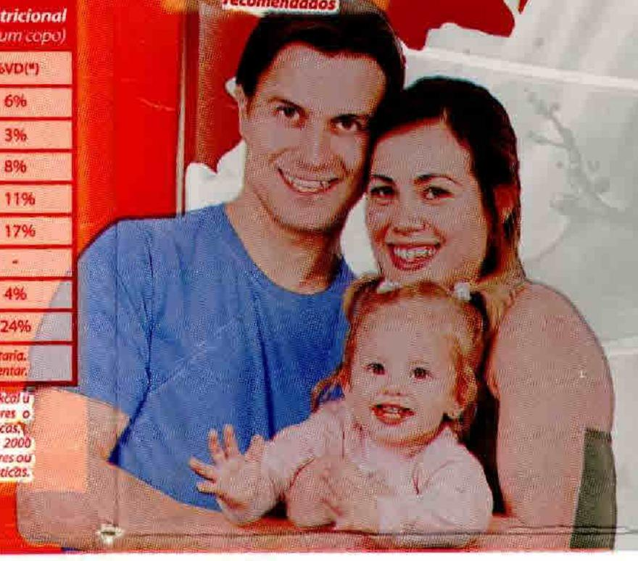

Images de nourrissons et d’enfants de la petite enfance

Slide 80


FIGURE HUMANISÉE

Slide 81
13. CACHET OU MARQUE OFFICIELLE DE L’INSPECTION SANITAIRE
Optionnel
Certains pays l’utilisent, d’autres pas

Slide 82
PRINCIPES GÉNÉRAUX
Établit les informations obligatoires devant figurer sur les étiquettes ;
Interdit :
  Inscriptions ou représentations graphiques pouvant rendre les informations fausses, insuffisantes ou pouvant induire le consommateur en erreur.
  Attribuer des effets ou des propriétés inexistantes ou non démontrables.
  Mettre en avant la présence ou l’absence de composants intrinsèques ou ajoutés aux produits de technologie ayant une fabrication semblable.
  Souligner des propriétés thérapeutiques ou conseiller la consommation du produit comme stimulant, afin d’améliorer la santé, pour prévenir les maladies ou comme ayant une action curative.

Slide 83
PRINCIPES GÉNÉRAUX
Présentation et répartition des informations obligatoires :
  Panneau principal :
    Dénomination de vente
    Quantité nominale
  La taille des lettres et des chiffres de l’étiquetage obligatoire, sauf l’indication de la dénomination (appellation/nom) de vente du produit d’origine animale et des contenus liquides, ne peut être inférieure à 1mm.

Slide 84
CAS PARTICULIERS
Les emballages de petite taille (surface du panneau principal inférieure à 10 cm²) sont dispensés de mentionner toutes les indications des Informations Obligatoires.
1.1. Ils doivent afficher au minimum :
la dénomination de vente
la marque du produit
1.2. L’emballage qui contient les petites unités devra présenter la totalité des informations obligatoires requises.

Slide 85
Fromages (Points principaux)
(Règlement Technique sur l’Identité et la Qualité des Fromages – Généralités, Décret MA146/96)
CLASSIFICATION
Matières grasses dans les éléments solides totaux
Humidité
Extra gras ou double crème : min. 60 %
Gras : entre 45,0 et 59,9 %
Demi-gras : entre 25,0 et 44,9%
Maigre : entre 10,0 et 24,9 %
Écrémé : moins de 10,0 %
Humidité faible (fromages à pâte dure) : jusqu’à 35,9 %
Humidité moyenne (fromage à pâte mi-dure) : entre 36,0 et 45,9 %
Humidité élevée (fromages à pâte fraîche ou moelleuse) : entre 46,0 et 54,9 %
Humidité très élevée (fromages à pâte fraîche ou molle) : non inférieure à 55 %

Slide 86
Fromages (Points principaux)
(Règlement Technique sur l’Identité et la Qualité des Fromages – Généralités, Décret MA146/96)
Appellation (dénomination de vente)
Tous les produits dénommés
FROMAGES devront inclure le nom de la variété correspondante, dès lors qu’ils respectent les caractéristiques de la variété auxquels ils se rapportent, spécifiées par une norme individuelle.
Le nom pourra être accompagné des dénominations établies par la classification.
Exemples :
Fromage Roquefort
Fromage gras affiné

Slide 87
Fromages (Points principaux)
(Règlement Technique sur l’Identité et la Qualité des Fromages – Généralités, Décret MA 146/96)
COMPOSITION ET OBLIGATIONS
Ingrédients obligatoires :
Lait et/ou Lait reconstitué (entier), demi-écrémé, écrémé et/ou lactosérum
L’on entend par lait, celui qui provient des espèces bovine, caprine, ovine ou bubaline. En l’absence d’une mention spécifique, il faut comprendre lait de l’espèce bovine.
Coagulant approprié (de nature physique et/ou chimique et/ou bactérienne et/ou enzymatique).
Ingrédients optionnels :
Cultures de bactéries du lait ou d’autres microorganismes spécifiques, chlorure de sodium, chlorure de calcium, caséine, caséinates, solides provenant du lait, condiments ou autres ingrédients optionnels autorisés
uniquement selon les dispositions prévues explicitement par les normes individuelles relatives à chaque variété de fromage.

Slide 88
Fromages (Points principaux)
(Règlement Technique sur l’Identité et la Qualité des Fromages – Généralités, Décret MA 146/96)
Obligations
Conditionnement
Les fromages devront respecter les obligations physiques, chimiques et sensorielles spécifiques de chaque variété, établies selon le modèle individuel correspondant.
Ils pourront être emballés ou non et, selon la variété du fromage en question, ils devront présenter des films ou des pellicules appropriés do point de vue bromatologique, en recouvrant la croûte et en adhérant ou pas à celle-ci.

Slide 89
Fromages (Points principaux)
(Règlement Technique sur l’Identité et la Qualité des Fromages – Généralités, Décret MA 146/96)
ADDITIFS ET COADJUVANTS, TECHNOLOGIE OU ÉLABORATION
Vérifier la liste générale des additifs et des coadjuvants autorisés (les additifs sont autorisés en fonction de la teneur d’humidité du fromage).
L’utilisation d’autres additifs pourra être autorisée pour les modèles individuels de certaines variétés spécifiques de fromage.

Slide 90
Fromages (Points principaux)
(Règlement Technique sur l’Identité et la Qualité des Fromages – Généralités, Décret MA 146/96)
TRAITEMENT DU LAIT
Le lait devra être traité par des moyens mécaniques et soumis à une pasteurisation ou un traitement thermique équivalent afin de s’assurer de la phosphatase résiduelle négative, en association ou non avec d’autres procédés physiques ou biologiques garantissant l’innocuité du produit.
Est exonéré de l’obligation de pasteurisation ou autre traitement thermique, le lait traité destiné à l’élaboration des fromages soumis à un processus d’affinage et à une température supérieure à 5º C, pendant une durée non inférieure à 60 jours.

Slide 91
Fromages (Points principaux)
(Règlement Technique sur l’Identité et la Qualité des Fromages – Généralités, Décret MA 146/96)
ÉTIQUETAGE
Sera dénommé « Fromage... » suivi de la variété ou du nom de fantaisie, le cas échéant
(exemples : Fromage roquefort, Fromage Brie, Fromage Type Provolone Affiné, Fromage au lait de brebis frais).
On pourra faire figurer des dénominations établies par la classification (exemple : Fromage Gras Affiné).
En cas d’adjonction de substances alimentaires, de condiments ou d’autres substances aromatiques naturelles, la dénomination de vente devra indiquer le nom des principales adjonctions (exemple : Fromage mozzarella à l’origan).
Exception : les fromages dont la présence de ces substances est une de leurs caractéristiques traditionnelles (Exemple : Fromage Chancliche).
En cas d’utilisation de laits de plus d’une espèce animale, il faudra déclarer sur la liste des ingrédients les laits des différentes espèces et leur pourcentage relatif (liste des ingrédients de l’étiquette : lait de vache 75 %, lait de brebis 12 %, lait de chèvre 10 %, chlorure de sodium, ferments lactiques, présure et conservateur acide sorbique).

Slide 92
ÉTIQUETAGE DES FROMAGES
1) Usage de l’expression TYPE :
1.1) Lorsque les produits d’origine animale sont fabriqués selon des technologies caractéristiques de différents lieux géographiques, afin d’obtenir des produits d’origine animale ayant des propriétés sensorielles semblables ou similaires à ceux qui sont typiques de certaines zones reconnues, la dénomination du produit d’origine animale doit contenir l’expression « type »,
1.2) lettres de taille identique, se détachant et ayant la même visibilité que les lettres utilisées pour la dénomination de vente.
FROMAGE TYPE GOUDA FROMAGE type GOUDA
1.3) Format de présentation – ne fait pas partie de la dénomination de vente mais doit être indiqué sur l’étiquette. Exemple : rouleau, portion, en tranches, en cubes, etc.
1.4) Usage de l’expression FUMÉ – fait partie de la dénomination de vente. Exemple : FROMAGE TYPE PROVOLONE FUMÉ.

Slide 93
Fromages (Points principaux)
(Règlement Technique sur l’Identité et la Qualité des Fromages – Généralités, Décret MA 146/96
Obligations microbiologiques
1. Fromages à faible humidité
(humidité inférieure à 35,9 %)
Micro-organismes | Critère d’admissibilité
Coliforme/gramme (30ºC) | n=5 c=2 m=200 M=1.000
Coliforme/gramme (45ºC) | n=5 c=2 m=100 M=500
Staphylocoques Coag. Pos./gramme | n=5 c=2 m=100 M=1.000
Salmonelles spp/25g | n=5 c=0 m=0

Slide 94
Fromages (Points principaux)
(Règlement Technique sur l’Identité et la Qualité des Fromages – Généralités, Décret MA 146/96
Obligations microbiologiques
2. Fromages à humidité moyenne
(humidité entre 36% et 45,9%)
Micro-organismes | Critère d’admissibilité
Coliforme/gramme (30ºC) | n=5 c=2 m=1.000 M=5.000
Coliforme/gramme (45ºC) | n=5 c=2 m=100 M=500
Staphylocoques Coag. Pos./gramme | n=5 c=2 m=100 M=1.000
Salmonelles spp/25g | n=5 c=0 m=0
Listeria monocytogenes/25g | n=5 c=0 m=0

Slide 95
Fromages (Points principaux)
(Règlement Technique sur l’Identité et la Qualité des Fromages – Généralités, Décret MA 146/96
Obligations microbiologiques
3. Fromages à forte humidité
(humidité entre 46% et 54,9%)
à l’exception des fromages quartirolo, cremoso et criolo
Micro-organismes | Critère d’admissibilité
Coliforme/gramme (30ºC) | n=5 c=2 m=5.000 M=10.000
Coliforme/gramme (45ºC) | n=5 c=2 m=1.000 M=5.000
Staphylocoques Coag. Pos./gramme | n=5 c=2 m=100 M=1.000
Salmonelles spp/25g | n=5 c=0 m=0
Listeria monocytogenes/25g | n=5 c=0 m=0

Slide 96
Fromages (Points principaux)
(Règlement Technique sur l’Identité et la Qualité des Fromages – Généralités, Décret MA 146/96
Obligations microbiologiques
4. Fromages à forte humidité
(humidité entre 46 % et 54,9%)
pour les fromages quartirolo, cremoso et criolo
Micro-organismes | Critère d’admissibilité
Coliforme/gramme (30ºC) | n=5 c=2 m=10.000 M=100.000
Coliforme/gramme (45ºC) | n=5 c=2 m=1.000 M=5.000
Staphylocoques Coag. Pos./gramme | n=5 c=2 m=100 M=1.000
Salmonelles spp/25g | n=5 c=0 m=0
Listeria monocytogenes/25g | n=5 c=0 m=0

Slide 97
Fromages (Points principaux)
(Règlement Technique sur l’Identité et la Qualité des Fromages – Généralités, Décret MA 146/96
Obligations microbiologiques
5. Fromages à très forte humidité contenant des bactéries de lait viables et abondantes (humidité non inférieure à 55 %)
Micro-organismes | Critère d’admissibilité
Coliforme/gramme (30ºC) | n=5 c=3 m=100 M=1.000
Coliforme/gramme (45ºC) | n=5 c=2 m=10 M=100
Staphylocoques Coag. Pos./gramme | n=5 c=2 m=10 M=100
Champignons et Levures/g | n=5 c=2 m=500 M=5.000
Salmonelles spp/25g | n=5 c=0 m=0
Listeria monocytogenes/25g | n=5 c=0 m=0

Slide 98
Fromages (Points principaux)
(Règlement Technique sur l’Identité et la Qualité des Fromages – Généralités, Décret MA 146/96
Obligations microbiologiques
6. Fromages à très forte humidité sans bactéries de lait viables et abondantes (humidité non inférieure à 55 %)
Micro-organismes | Critère d’admissibilité
Coliforme/gramme (30ºC) | n=5 c=2 m=100 M=1.000
Coliforme/gramme (45ºC) | n=5 c=2 m=50 M=500
Staphylocoques Coag. Pos./grama | n=5 c=1 m=100 M=500
Champignons et Levures/g | n=5 c=2 m=500 M=5.000
Salmonelles spp/25g | n=5 c=0 m=0
Listeria monocytogenes/25g | n=5 c=0 m=0

Slide 99
Fromages (Points principaux)
(Règlement Technique sur l’Identité et la Qualité des Fromages – Généralités, Décret MA 146/96
Obligations microbiologiques
7. Fromage râpé
Micro-organismes | Critère d’admissibilité
Coliforme/gramme (30ºC) | n=5 c=2 m=200 M=1.000
Coliforme/gramme (45ºC) | n=5 c=2 m=100 M=1.000
Staphylocoques Coag. Pos./gramme | n=5 c=2 m=100 M=1.000
Champignons et Levures/g | n=5 c=2 m=500 M=5.000
Salmonelles spp/25g | n=5 c=0 m=0

Slide 100
Fromages (Points principaux)
(Règlement Technique sur l’Identité et la Qualité des Fromages – Généralités, Décret MA 146/96
Obligations microbiologiques
8. Fromages fondus ou réélaborés et fromages traités UHT ou UAT
Micro-organismes | Critère d’admissibilité
Coliforme/gramme (30ºC) | n=5 c=2 m=10 M=100
Coliforme/gramme (45ºC) | n=5 c=2 m=<3 M=10
Staphylocoque Coag. Pos./gramme | n=5 c=2 m=100 M=1.000

Slide 101
RÉSOLUTION RDC ANVISA/MS
Nº 54/2012
INFORMATION NUTRITIONNELLE COMPLÉMENTAIRE (INC)
Champ d’application : aliments produits, emballés et commercialisés prêts à être proposés au consommateur.
Il a un caractère optionnel
Définitions :
Information Nutritionnelle Complémentaire : toute représentation qui affirme, suggère ou implique qu’un aliment possède une ou plusieurs propriétés nutritionnelles particulières, relativement à sa valeur énergétique, sa teneur en protéines, graisses, hydrates de carbone, fibres alimentaires, vitamines et/ou minéraux
(exemples : matières grasses totales réduites, source de fibres alimentaires, riche en vitamine D, etc.).

Slide 102
RÉSOLUTION RDC ANVISA/MS Nº 54/2012
INFORMATION NUTRITIONNELLE COMPLÉMENTAIRE (INC)
L’INC peut être présentée en :
Teneur absolue : c’est l’INC qui décrit le niveau et/ou la quantité d’un ou de plusieurs nutriments et/ou la valeur énergétique contenue dans l’aliment.
Teneur comparative : c’est l’INC qui compare les niveaux du ou des mêmes nutriments et/ou la valeur énergétique de l’aliment objet de l’allégation par rapport à l’aliment de référence.
Aliment de référence : il s’agit de la version standard du même aliment qui utilise l’INC comparative et qui sert de modèle de comparaison pour réaliser et mettre en évidence une modification nutritionnelle associée spécifiquement à l’attribut comparatif « réduit » ou « augmenté »".

Slide 103
RÉSOLUTION RDC ANVISA/MS
Nº 54/2012
INFORMATION NUTRITIONNELLE COMPLÉMENTAIRE (INC)
CRITÈRES POUR L’UTILISATION DE L’INFORMATION
NUTRITIONNELLE COMPLÉMENTAIRE
Lorsqu’elle est présente, l’INC doit contenir les informations nutritionnelles obligatoires.
La quantité de tout nutriment faisant l’objet d’une INC doit être obligatoirement inscrite sur le tableau des informations nutritionnelles.
Pour les attributs "fonte" (source) et "alto teor" (teneur élevée), on ne peut pas prendre en compte dans le calcul de l’INC l’apport nutritionnel des ingrédients ajoutés selon les consignes de préparation.
En cas d’inscription pour les attributs "baixo" (faible), "não contém" (ne contient pas) et "sem adição de" (sans adjonction de), il faut tenir compte dans le calcul de l’INC de l’apport nutritionnel des ingrédients ajoutés selon les consignes de préparation.

Slide 104
RÉSOLUTION RDC ANVISA/MS
Nº 54/2012
INFORMATION NUTRITIONNELLE COMPLÉMENTAIRE (INC)
En cas d’information nutritionnelle complémentaire sur le type et/ou la quantité de matière grasse et/ou d’acides gras, la quantité de graisses saturées, trans, monoinsaturées, polyinsaturées et le cholestérol doit être indiquée.
Total de matières grasses... g, dont:
graisses saturées... g
graisses trans ... g
graisses monoinsaturées... g
graisses polyinsaturées... g
cholestérol ... mg

Slide 105
RÉSOLUTION RDC ANVISA/MS
Nº 54/2012
INFORMATION NUTRITIONNELLE COMPLÉMENTAIRE (INC)
En cas d’information nutritionnelle complémentaire sur le type et/ou la quantité d’hydrates de carbone, la quantité d’hydrates de carbone/sucre doit être indiquée.
Hydrates de carbone... g, dont :
sucres ... g
polyols ... g
amidons ... g
autres hydrates de carbone... g (ils doivent être spécifiés).

Slide 106
RÉSOLUTION RDC ANVISA/MS Nº 54/2012
INFORMATION NUTRITIONNELLE COMPLÉMENTAIRE (INC)
CRITÈRES POUR L’UTILISATION DES INFORMATIONS NUTRITIONNELLES COMPLÉMENTAIRES
Lorsque l’aliment ne possède pas une portion établie par un RT spécifique, prendre pour référence la portion de l’aliment qui, par ses caractéristiques nutritionnelles, peut être comparable et/ou similaire.
Les critères d’utilisation de l’INC sont ceux qui figurent sur les tableaux établis aux points 5.1 et 5.2 de la Résolution RDC ANVISA/MS 54/2012.
Lorsque l’INC est fondée sur des caractéristiques inhérentes à l’aliment, il y a lieu de préciser à la suite de la déclaration, que tous les aliments de ce type possèdent également ces caractéristiques, avec le même type de lettres que l’INC, et avec au moins 50 % de la taille des lettres de l’INC, d’une couleur contrastant avec le fond de l’étiquette, afin de garantir la visibilité et la lisibilité de l’information.
. Lorsqu’un aliment est concerné par plus d’un attribut, conformément aux tableaux définis aux points 5.1 et 5.2 du présent Règlement, chacune des INC correspondantes peut figurer sur l’étiquette.

Slide 107
RÉSOLUTION RDC ANVISA/MS Nº 54/2012
INFORMATION NUTRITIONNELLE COMPLÉMENTAIRE (INC)
L’utilisation d’une INC comparative doit respecter les conditions suivantes :
1) Comparaison avec un aliment de référence :
du même fabricant
la valeur moyenne du contenu de trois aliments de référence commercialisés dans le pays du traitement et/ou de commercialisation.
2) L’entreprise devra disposer de documents sur l’identité et la composition du ou des aliments de référence utilisés, à des fins de consultation par les autorités compétentes.
3) Lorsqu’il n’existe pas d’aliment de référence, l’INC comparative ne peut pas être utilisée.
4) La taille des portions comparées doit être identique, en considérant l’aliment prêt à être consommé.
5) Indiquer sur l’étiquette que l’aliment a été comparé à une moyenne des aliments de référence du marché ou à un aliment de référence du même fabricant, selon le cas.
6) La différence dans l’attribut faisant l’objet de la comparaison (valeur énergétique et/ou teneur en nutriments) doit être exprimée quantativement sur l’étiquette en pourcentage, fraction ou quantité absolue. Cette différence doit être déclarée à côté de l’INC, avec le même type de lettres que l’INC, et au moins 50 % de la taille de l’INC, d’une couleur contrastant avec le fond de l’étiquette, afin de garantir la visibilité et la lisibilité de l’information.
7) La comparaison doit correspondre aux stipulations du point 5.2 de l’attribut correspondant.

Slide 108
RÉSOLUTION RDC ANVISA/MS
Nº 54/2012
Information Nutritionnelle Complémentaire (INC)
Contenu absolu
Attribut | Termes autorisés
Faible | Baixo em ... (faible en), pouco... (peu), baixo teor de... (faible teneur en), leve em... (allégé en) ;
Ne contient pas | Não contém... (ne contient pas), livre de... (libre de) ; zero (0 ou 0%), sem... (sans), isento de... (exempt de)
Contenu élevé | Alto conteúdo ... (contenu élevé), rico em... (riche en), alto teor...(teneur élevée)
Source | Fonte de... (source de), com... (avec), contém... (contient)
Très faible | Muito baixo... (très faible)
Sans addition | Sem adição de... (sans addition de), zero adição de... (zéron addition de), sem adicionado (sans adjonction)

Slide 109
RÉSOLUTION RDC ANVISA/MS
Nº 54/2012
INFORMATION NUTRITIONNELLE COMPLÉMENTAIRE (INC)
Contenu comparatif
Attribut | Termes autorisés
Réduit | Reduzido em... (réduit en), menos...(moins), menor teor de... (teneur réduite en), light...
Augmenté | Aumentado em... (augmenté en), mais... (plus)
Les conditions d’utilisation sont décrites aux points 5.1 (Contenu absolu) et 5.2 (Contenu comparatif) de la Résolution RDC ANVISA/MS nº 54/2012

Slide 110
RÉSOLUTION RDC ANVISA/MS Nº 54/2012
INFORMATION NUTRITIONNELLE COMPLÉMENTAIRE (INC)
Exemple de contenu absolu
Valeur énergétique
Attribut | Conditions
Faible | maximum de 40 kcal (170 kJ) par 100 g ou 100 ml dans les plats préparés, selon le cas par portion lorsque celle-ci est supérieure à 30 g ou 30 ml. Pour des portions inférieures ou égales à 30 g ou 30 ml, la condition doit être calculée par 50 g ou 50 ml
Ne contient pas | maximum de 4 kcal (17kJ) par 100 g ou 100 ml dans les plats préparés, selon le cas. Par portion.
(*) Pour ces attributs, on peut utiliser, optionnellement, les termes "calorias", "kilocalorias" ou "kcal" comme équivalents du terme "valor energético” (valeur énergétique)

Slide 111
RÉSOLUTION RDC ANVISA/MS
Nº 54/2012
INFORMATION NUTRITIONNELLE COMPLÉMENTAIRE (INC)
Exemple de contenu comparatif
Graisses totales réduites
Réduction minimum de 25 % dans le contenu de graisses totales ; et
l’aliment de référence ne peut pas remplir les conditions établies pour l’attribut faible en graisses totales (= max. 3g de graisses totales par portion (pour les portions supérieures ou égales à 30g ou 30ml, la condition doit être respectée à 50g ou 50ml) ; et
Lorsque l’aliment ne remplit pas les conditions établies pour l’attribut "valeur énergétique faible ou réduite", la phrase suivante doit être déclarée sur l’étiquette à côté de l’INC : "Cet aliment n’a pas une valeur énergétique faible ou réduite", selon le cas, avec le même type de lettres que l’INC, avec au moins 50% de la taille de l’INC, d’une couleur contrastant avec le fond de l’étiquette afin d’assurer la visibilité et la lisibilité de l’information.

Slide 112
Exemple : Graisses totales et calories réduites

Slide 113
RÉSOLUTION Nº 3/2013 – À RETENIR
MODIFICATIONS SUR DES ALIMENTS STANDARDISÉS À DES FINS D’INC
Applicable aux modifications dans la composition d’aliments standardisés réalisées exclusivement dans le but de satisfaire les critères d’utilisation de l’Information Nutritionnelle Complémentaire qui entraînent l’ajout d’ingrédients non prévus, la substitution d’ingrédients ou le non respect d’exigences de composition établis par la norme en matière d’identité et de qualité de l’aliment standardisé.
Ne concerne pas les modifications dans la composition :
I – d’aliments à des fins spéciales ;
II – réalisées par adjonction de vitamines et de minéraux aux aliments.
Notes:
Relação geral dos assuntos a serem abordados ao longo da apresentação.
113

Slide 114
RÉSOLUTION Nº 3/2013 – À RETENIR
MODIFICATIONS SUR DES ALIMENTS STANDARDISÉS À DES FINS D’INC
Dénomination de vente :
Nom de l’aliment standardisé suivi de son information nutritionnelle complémentaire
Ex. : requeijão crémeux allégé en matières grasses totales
L’aliment modifié du point de vue nutritionnel ne peut contenir aucun ingrédient dont l’adjonction est explicitement interdite pour l’aliment standardisé.
Notes:
Relação geral dos assuntos a serem abordados ao longo da apresentação.
114

Slide 115
DÉCRET Nº 29/1998 – À RETENIR
ALIMENTS À VISÉES PARTICULIÈRES
Dénomination de vente du produit :
Sur le panneau principal
Dénomination composée de la désignation de l’aliment, conformément à la législation spécifique, suivie de la finalité du produit en lettres de même taille et couleur. Exemples :
  « Confiture de lait pour régimes avec apport contrôlé en sucres »
  « Yaourt écrémé avec pulpe de fruits pour régimes avec restrictions en lactose »
Taille : au moins 1/3 de la plus grande inscription de l’étiquette
Les emballages ou les étiquettes des aliments doivent être différents des emballages ou des étiquettes des aliments standard ou similaires correspondants de la même entreprise.
Notes:
Relação geral dos assuntos a serem abordados ao longo da apresentação.
115

Slide 116
DÉCRET Nº 29/1998 – À RETENIR
ALIMENTS À VISÉES PARTICULIÈRES
  Le terme "diet" peut, optionnellement, être utilisé pour les aliments destinés aux régimes avec restriction de nutriments, aux aliments destinés au contrôle de poids et aux aliments pour les régimes ayant un apport en sucres contrôlé.
Notes:
Relação geral dos assuntos a serem abordados ao longo da apresentação.
116

Slide 117
DÉCRET 29/98 SVS/MS –
ALIMENTS À VISÉES PARTICULIÈRES
Les informations suivantes doivent être détachées et en gras :
1- “Diabétiques : contient (spécifier le mono ou disaccharide)”
2- “Contient de la Phénylalanine” : ajout d’aspartame
3- “Ce produit peut avoir un effet laxatif” (ingestion quotidienne supérieure à 20g de manitol, 50g de sorbitol, 90g de polydextrose ou d’autres polyols)
4- “Consommer de préférence sous le conseil d’un nutritionniste ou d’un médecin”.

Slide 118
OBRIGADA
MERCI
Cláudia Azevedo Versiani Veloso
FFA – SIPOA/DDA/SFA-GO
claudia.veloso@agricultura.gov.br

